Slide 1

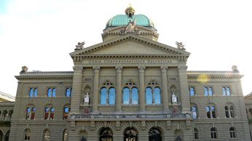
REgime politique en suisse
Par Amine et Loïc

Slide 2

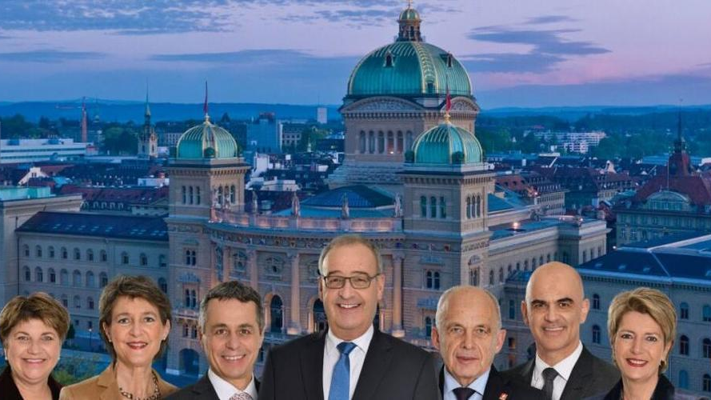
Régime Actuel
Nous sommes une confédération
( Union de cantons qui s'associent tout en gardant leur souveraineté. )

Slide 3
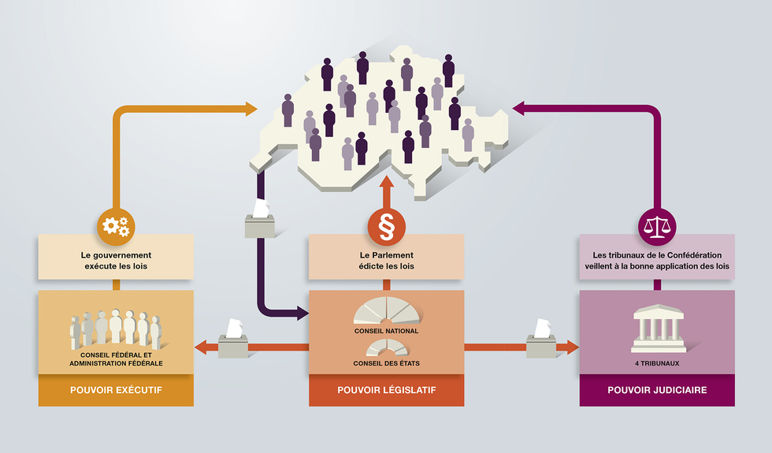
Comment est gouverné le pays ?
Il y a un gouvernement, un parlement, les tribunaux et la confédération.

Slide 4
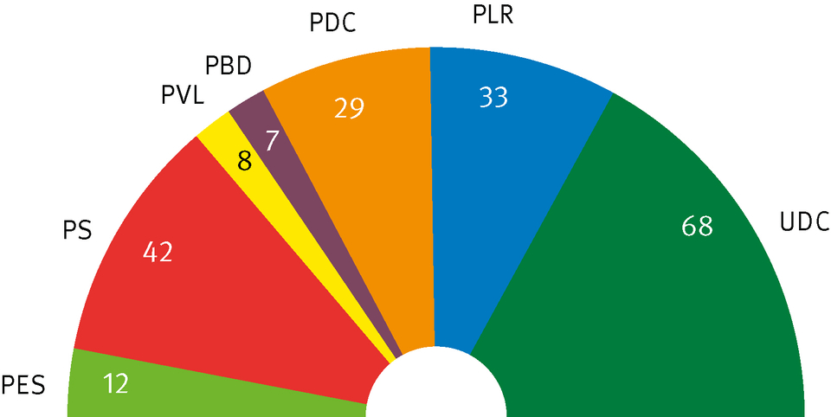
Il y a plusieurs parties.

Slide 5

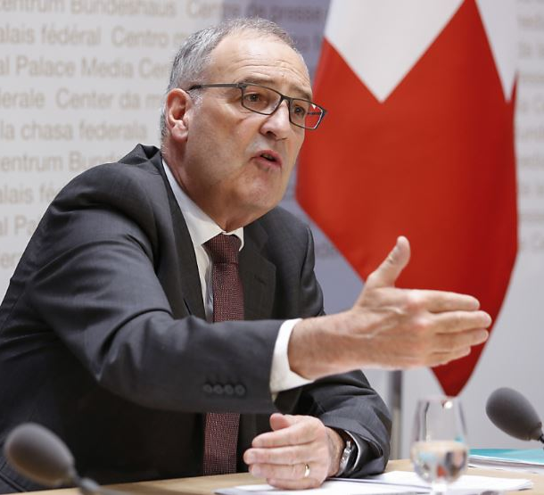
Il y a un président de la confédération

Slide 6
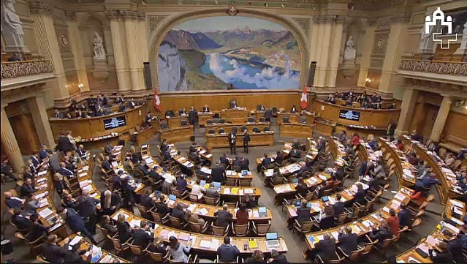
Les citoyens ont le droit de vote et de référendum

Slide 7
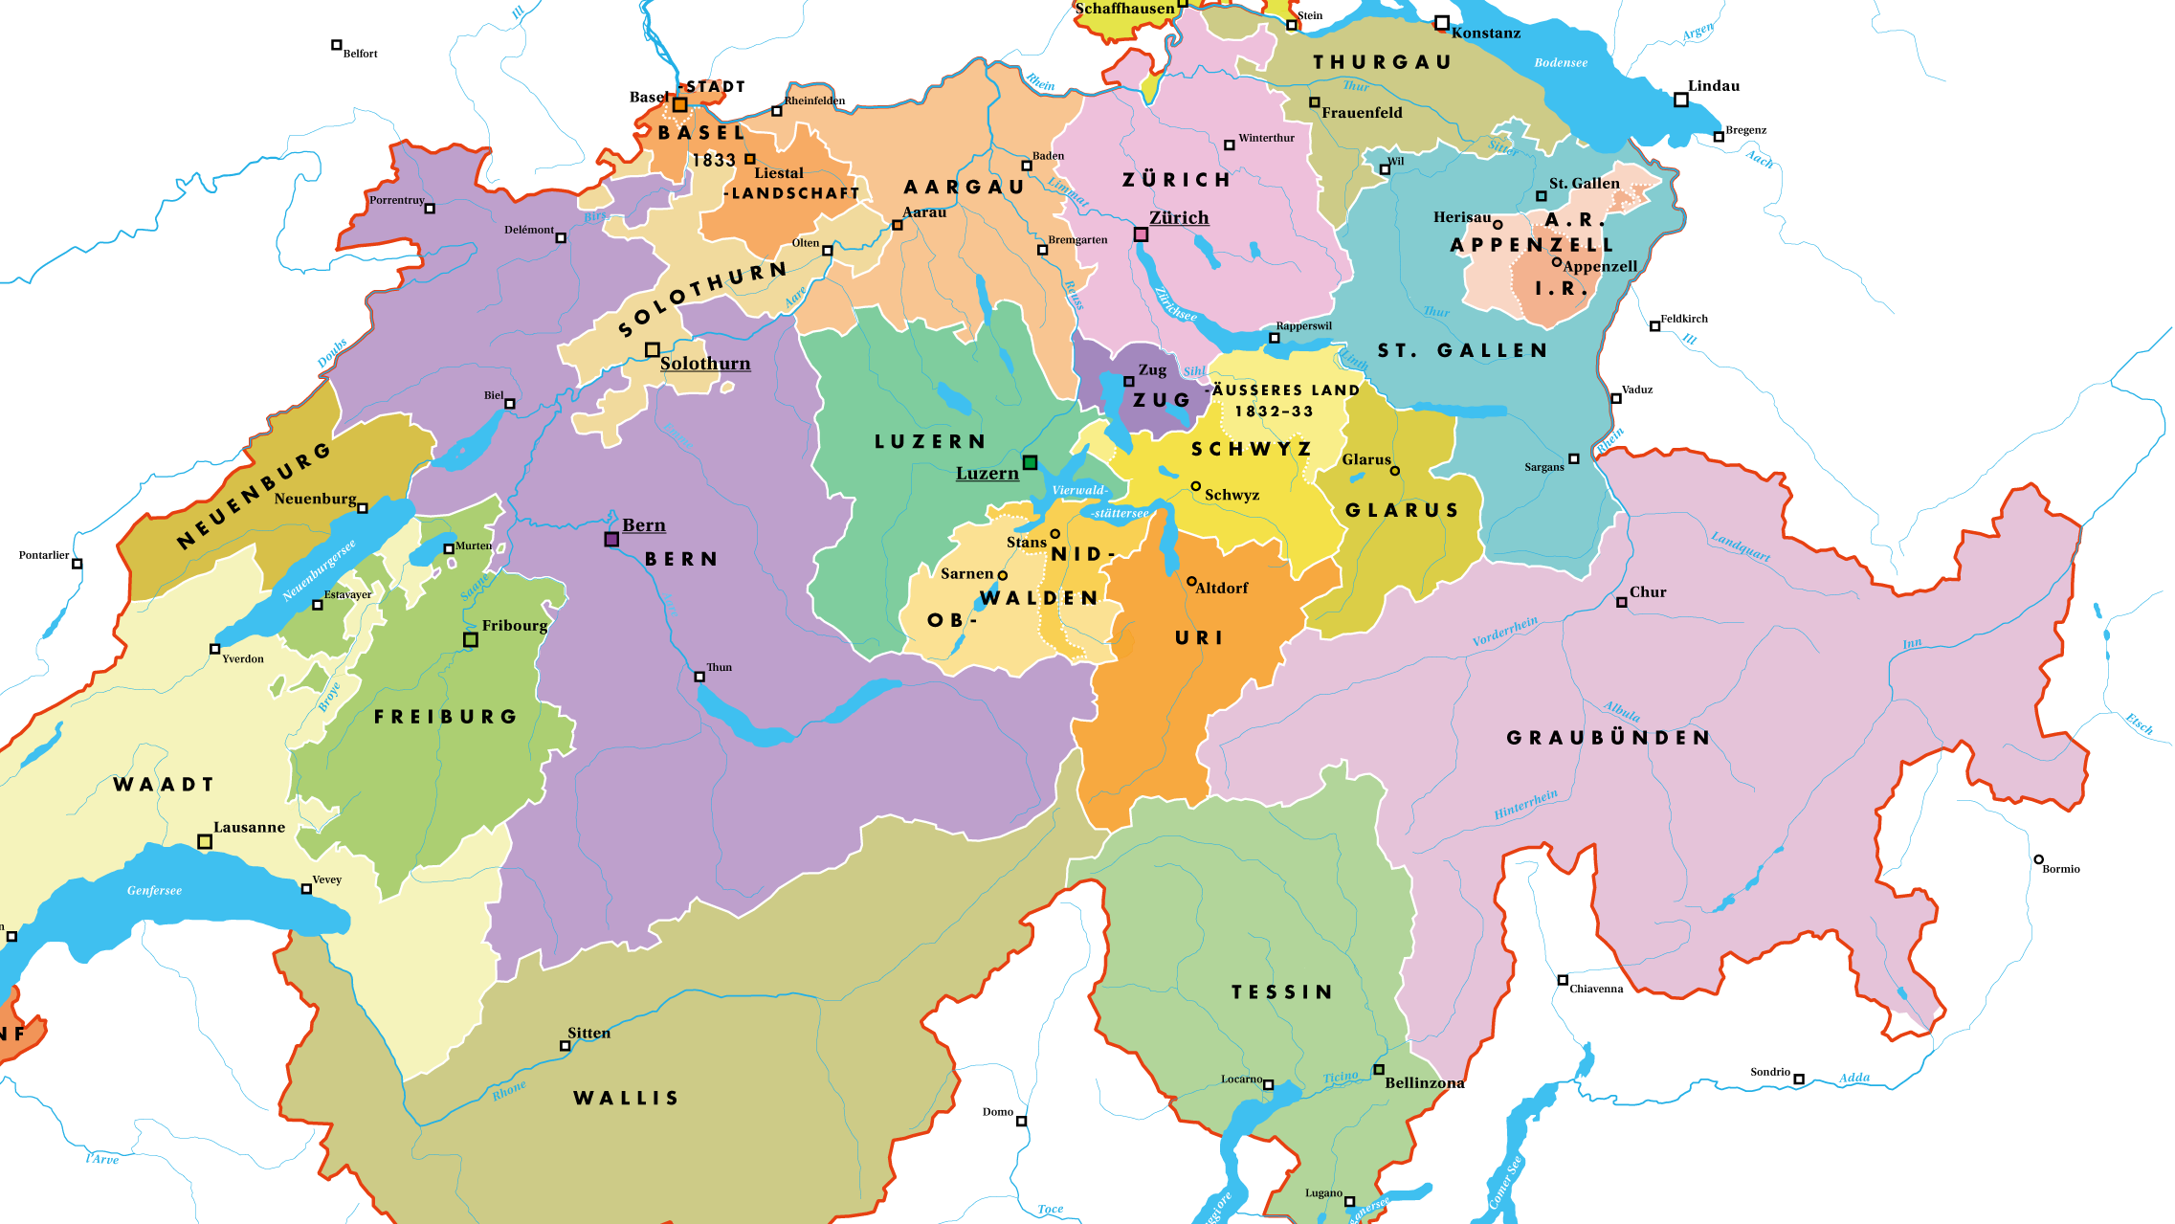

Regime au xvi-xvii siècles
C'était une confédération constituée de 13 cantons

Slide 8
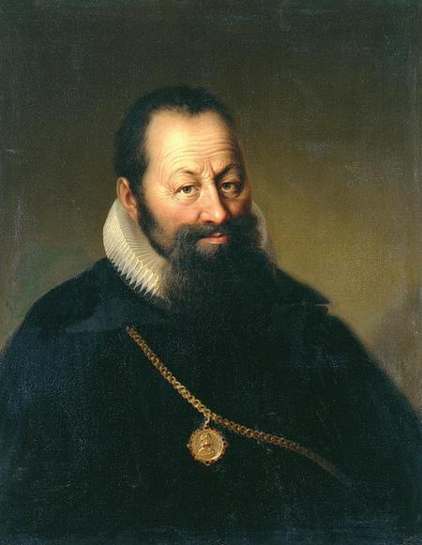
Comment étais gouverné le pays
La Suisse était déja une démocratie, Johann Rudolf Wettstein était un des premier diplomates Suisse
En Suisse il y avait un president
La duré du mandat présidentiel étais d'une année

Slide 9
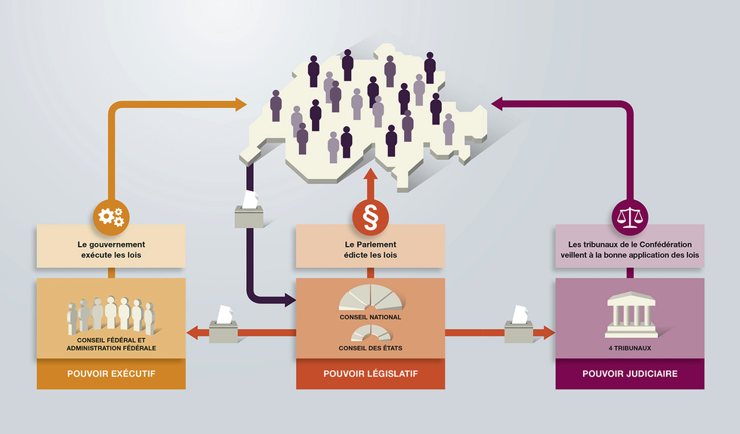
Le droit de vote
Il y avait que les hommes qui avait le droit de voté et tout dépendait de leur situation social et de leurs rang hiérarchique

Slide 10
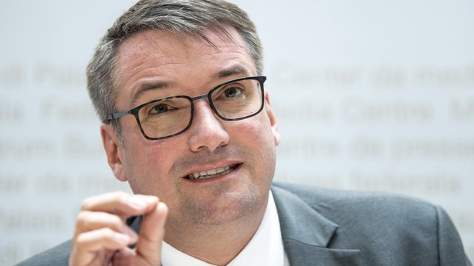
Les changement entre le xvii siècles et le xxi siècles
Mandat : 2 à 4 ans
Il y a plus de politicien

Slide 11
Sources
https://www.24heures.ch/risque-zero-pour-la-photo-2021-du-conseil-federal-855629153102
https://www.ch.ch/fr/democratie/
https://www.media.bk.admin.ch/wahlen/fr/
Image :
https://www.google.com/url?sa=i&url=http%3A%2F%2Fwww.hls-dhs-dss.ch%2Ftextes%2Ff%2FF19086.php&psig=AOvVaw1gRJmSwEmE5yK0nyVk7lEk&ust=1617130471196000&source=images&cd=vfe&ved=0CAIQjRxqFwoTCJD9tsuW1u8CFQAAAAAdAAAAABAD
https://www.aargauerzeitung.ch/schweiz/die-sitzordnung-im-parlament-sag-mir-wo-du-sitzt-und-ich-sage-dir-wie-wichtig-du-bist-136041635
https://blogs.letemps.ch/jonathan-luget/2020/12/13/guy-parmelin-president-de-la-confederation-suisse-en-2021/
http://www.coucoulasuisse.com/palais-federal-berne.html

Slide 12

Fin
Avez-vous des questions

